Slide 1
Общешкольные физкультурно-массовые и спортивные мероприятия
Спортивно-игровой конкурс «ВЕСЁЛЫЕ СТАРТЫ»
Учитель физической культуры
МБОУ СОШ №3 г. Новочеркасска
Гераськин А.А.

Slide 2
Цели мероприятия
Пропаганда физической культуры и спорта
Приобщение школьников к систематическим занятиям физическими упражнениями
Подведение итога спортивно-оздоровительной деятельности
Пропаганда здорового образа жизни, активный отдых

Slide 3
Характеристика деятельности учащихся
Осваивать универсальные умения управлять эмоциями в процессе игровой деятельности
Проявлять быстроту, ловкость, силу, координацию движений в эстафетах и игровых заданиях
Моделировать технические действия в игровой деятельности
Соблюдать дисциплину и правила техники безопасности во время игровой деятельности

Slide 4
Программа спортивно-игрового конкурса «Весёлые старты»
Представление команд
Конкурс «Б Ы С Т Р Ы Е»
Конкурс «Л О В К И Е»
Конкурс «М Е Т К И Е»
Конкурс «К А П И Т А Н О В»
Конкурс «Б О Л Е Л Ь Щ И К О В»
Конкурс «С И Л Ь Н Ы Е»
Награждение участников конкурса

Slide 5
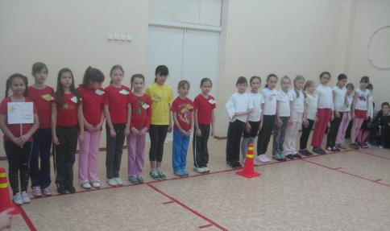
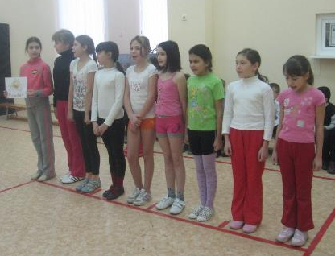
Конкурс «Представление команд» содержательная линия курса
Эмблема , название команды , девиз или речёвка

Slide 6
Конкурс «Быстрые» содержательная линия курса
На закрепление и совершенствование навыков в прыжках и беге,развитие скоростно-силовых способностей:
бег с максимальной скоростью , в парах, тройках («паровоз», с обручем)
разновидности челночного бега с переноской предметов, брусков
Прыжки на одной и двух с продвижением вперёд , многоскоки

Slide 7
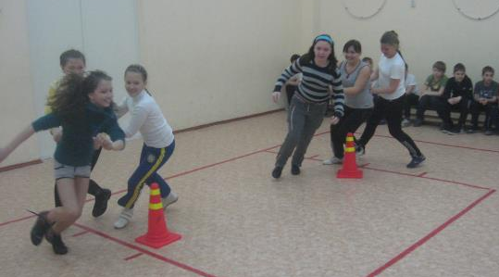
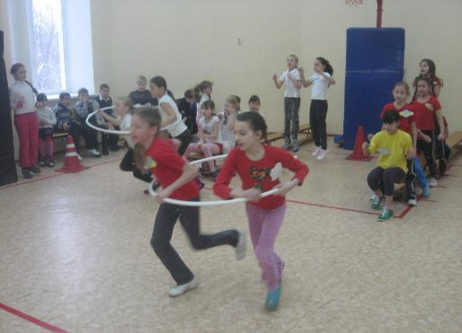
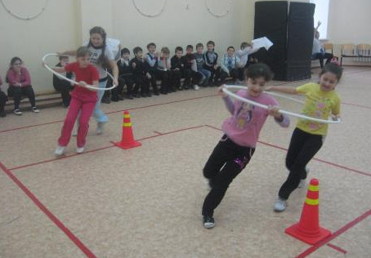
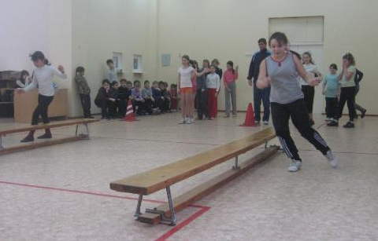
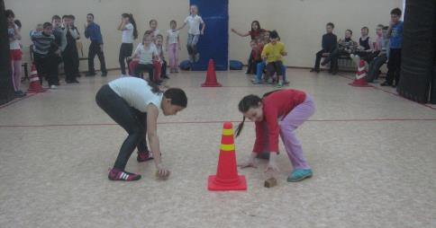

Slide 8
Конкурс «Ловкие» содержательная линия курса
На освоение навыков упоров, лазания и перелезания, передачи мяча, ведения с изменением направления:
«труба» пролезания, подтягивание лёжа на животе по скамейке, в упоре лёжа «тоннель- пролезание»
прыжки с мячом, ведение «змейкой», «спиралью» с атакой кольца
«чехарда», «тачка» , «всадники-спортсмены»
разновидности передач мяча в колоннах

Slide 9
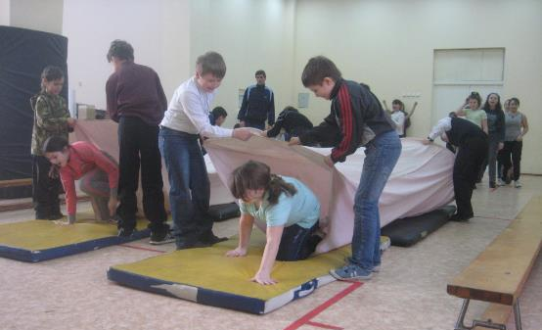
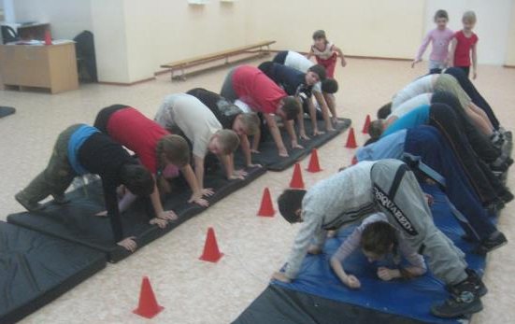
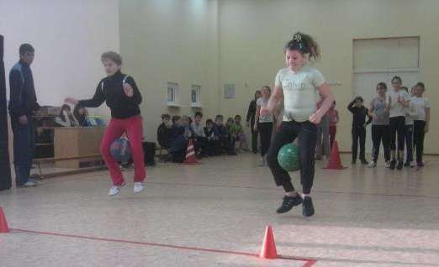
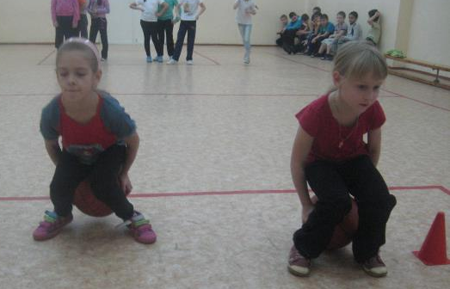
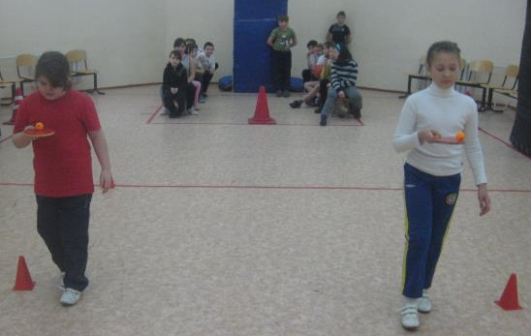

Slide 10
Конкурс «Меткие» содержательная линия курса
На закрепление техники владения мячом и развитие координационных способностей:
комбинация из основных элементов: ловля, передача, ведение, бросок
метание теннисного мяча в вертикальную и горизонтальную цель (с 6-8 метров)
подвижные игры: «Вызов номеров», «Охотники и утки», «Метко в цель» , «Боулинг»

Slide 11
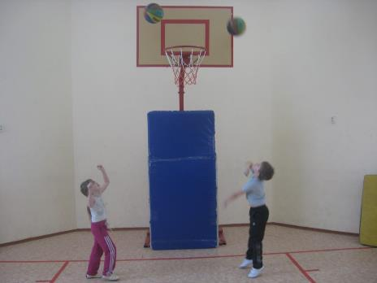
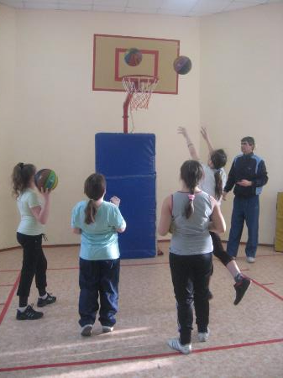
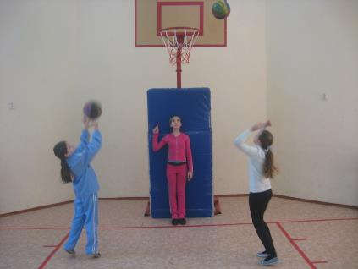
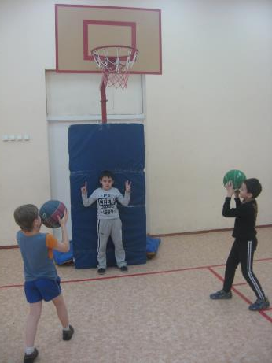
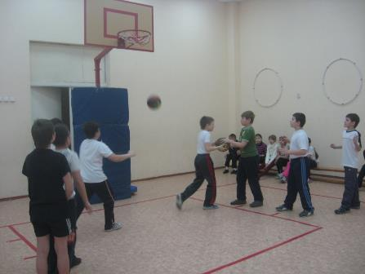

Slide 12
Конкурс «Капитанов» содержательная линия курса
На развитие способностей к дифференцированию параметров движений, скоростно-силовых способностей:
прыжки со скакалкой (за 30 сек )
вращение обручей
упражнения с теннисной ракеткой
броски по кольцу (штрафной бросок)

Slide 13
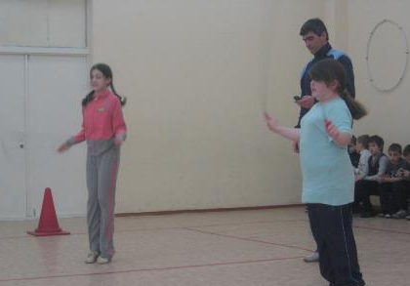
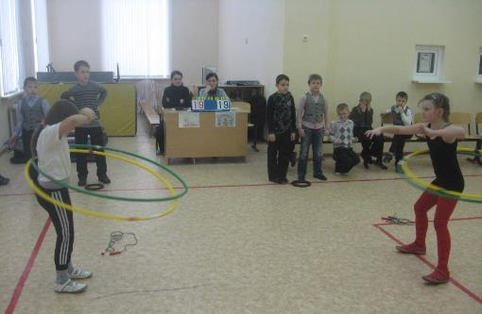
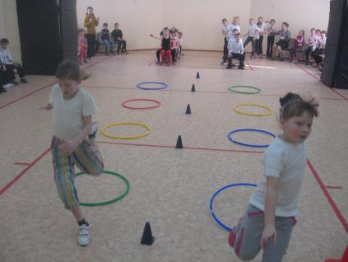
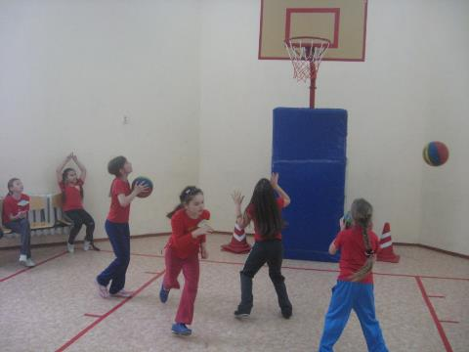
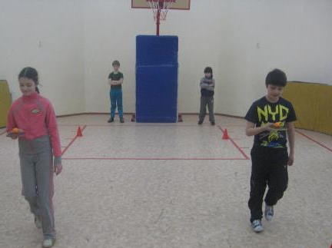

Slide 14
Конкурс «Сильные» содержательная линия курса
На освоение висов и упоров, развитие силовых и координационных способностей:
борьба на руках («армрестлинг»)
перетягивание гимнастических палок
перетягивание каната

Slide 15
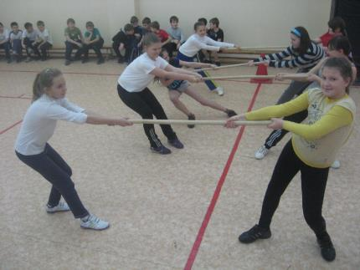
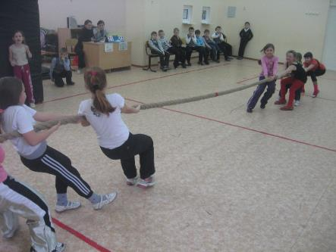
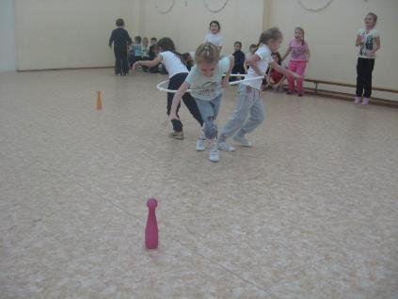
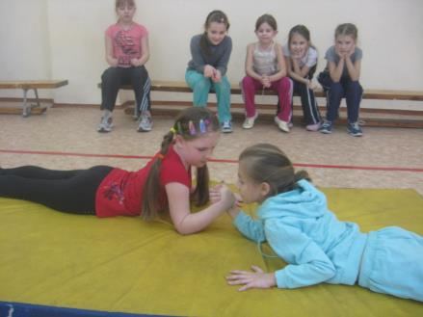
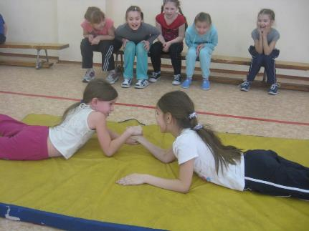

Slide 16
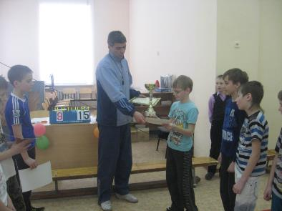
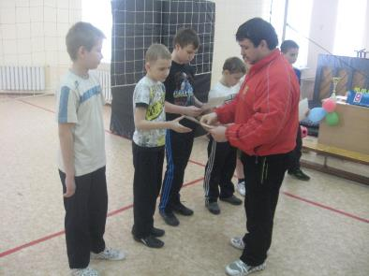
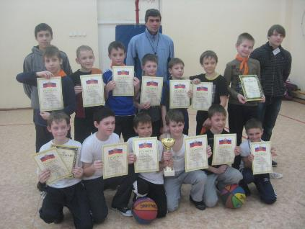
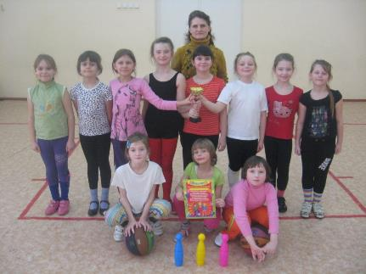
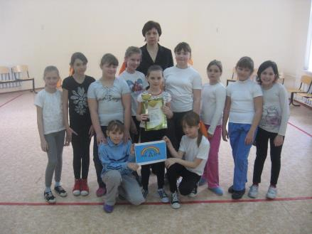
Награждение участников конкурса

Slide 17
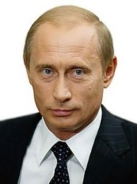
СПОРТ - это залог здоровой
нации, он закладывает основу
для воспитания активного, здорового
молодого поколения
В.В.Путин

